Slide 1
Monitorização do Plano Estratégico
1.º Semestre
2023.24
Equipa AVI

Slide 2
SUMÁRIO
Coordenadores
/Subcoordenadores
Professores
PPTs/DTs

Slide 3
PROFESSORES

Slide 4
TAXA DE PARTICIPAÇÃO POR DEPARTAMENTO
Professores
Professores
TAXA DE PARTICIPAÇÃO
MÉDIA AES – 96,9%
100%
91,7%
90%
100%
100%
100%
Dep. 1ºCiclo
Dep. Línguas
Dep. CSH
Dep. MCE
Dep. Expressões
Dep. Ed. Especial

Slide 5
METAS MONITORIZADAS
Professores
Projeto Educativo
PADDE
Q1 - Utilizar, em cada disciplina, semestralmente, pelo menos 3 processos de recolha de informação diversificados, com fins classificatórios.
Q1- Utilizar 2 materiais/recursos digitais, por disciplina/turma /semestre.
Q2- Utilizar, pelo menos, 2 vezes por semestre, equipamentos tecnológicos próprios em contexto de sala de aula.
Q2 - Utilizar, semestralmente, em cada disciplina, pelo menos 3 processos de recolha de informação formativa diversificados.
Q3- Utilizar, em média, pelo menos, 1 vez por quinzena a plataforma Google Classroom, por disciplina/turma.

Slide 6
TAXA DE CUMPRIMENTO DAS METAS
Professores
PE
PADDE
Q1
Q2
Q1
Q2
Q3
100% | 97% | 98% | 100% | 97%
% Média
Dep. 1º CICLO
100% | 83% | 100% | 100% | 100%
Dep. Línguas
100% | 100% | 100% | 100% | 91%
Dep. CSH
100% | 100% | 89% | 100% | 100%
Média AES
98,5 %
Dep. MCE
100% | 100% | 100% | 100% | 93%
Dep. Expressões
100% | 100% | 100% | 100% | 100%
Dep. Ed. Especial
100% | 100% | 100% | 100% | 100%

Slide 7
ANÁLISE DOS RESULTADOS
Professores
Projeto Educativo
PADDE
Q1- Relativamente a esta Meta, verifica-se que a média global do Agrupamento é de 100% em todos os Departamentos.
Q1 - Nesta Meta, a média global é de 98%, com um cumprimento total em todos os Departamentos, à exceção do de CSH, com 89%.
Q2- Esta Meta regista uma média global de 100% em todos os Departamentos.
Q2 - Quanto a esta Meta, verifica-se que a média global do Agrupamento é de 97%, com um cumprimento total em todos os Departamentos, à exceção do Departamento do 1.º Ciclo, que regista 83%.
Q3 - Nesta Meta, a média global é de 97%, com um cumprimento total em todos os Departamentos, à exceção dos de Línguas e MCE, com 91% e 93%, respetivamente.
Meta Cumprida
Meta Cumprida Parcialmente
X
Meta Não Cumprida

Slide 8
PROFESSORES TITULARES DE TURMA/
DIRETORES DE TURMA

Slide 9
METAS MONITORIZADAS
PPTs/DTs
Projeto Educativo
Q1- Promover a criação e partilha, no RED, de 1 recurso digital pelos alunos, uma vez por semestre, em pelo menos 3 das disciplinas que constituem o currículo, em todas as turmas do 2.º, 3.º ciclos e ensino secundário.
Q2- Promover a criação e partilha, no RED, em todas as turmas do 3.º e 4.º anos, de um recurso digital pelos alunos, uma vez por semestre, em pelo menos 2 das disciplinas que constituem o currículo.

Slide 10
ANÁLISE DOS RESULTADOS
PPTs/DTs
As Metas monitorizadas, relativas às atividades a desenvolver no âmbito dos conselhos de turma/ano, foram cumpridas na íntegra.
Taxa de Participação
100%
Meta Cumprida
Meta Cumprida Parcialmente
X
Meta Não Cumprida

Slide 11
COORDENADORES
e SUBCOORDENADORES
DE DEPARTAMENTO

Slide 12
METAS MONITORIZADAS
Coord/Subcoord
de
Departamento
PADDE
Q1- Partilhar ou elaborar, pelo menos, 2 recursos digitais por disciplina/semestre.

Slide 13
ANÁLISE DOS RESULTADOS
Coord/Subcoord
de
Departamento
PADDE
Regista-se uma taxa de cumprimento de 100% nesta Meta, em todos os Departamentos.
Taxa de Participação
100%
Meta Cumprida
Meta Cumprida Parcialmente
X
Meta Não Cumprida

Slide 14
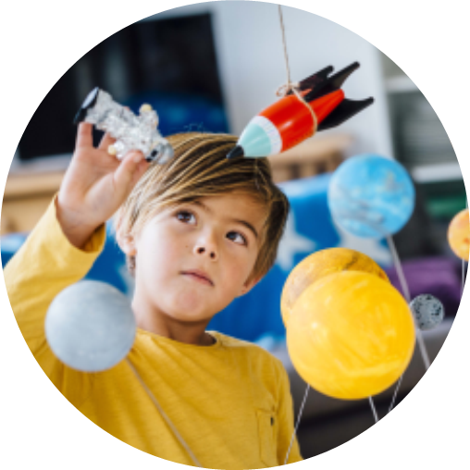
Obrigado(a) pela colaboração!
Equipa AVI
@março 2024

